Slide 1
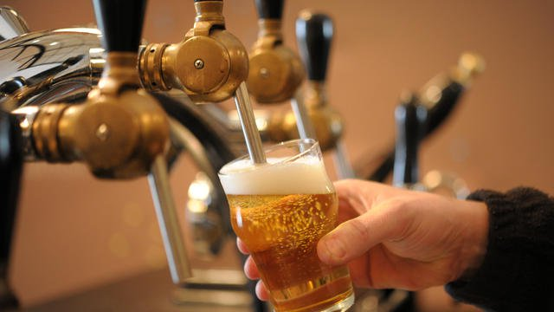
Les vertus de la petite mousse
BOURGES
17/3/18
JOURNEE DES PRESIDENTS
Daniel Prieur
Médecin Coreg CVL

Slide 2
La bière est-elle interdite ?
Si oui, pourquoi ?
Si non, pourquoi ?
Peut-on tolérer un ou plusieurs verres de bière ?
Y a-t-il un risque à consommer cette boisson après l’effort ?

Slide 3
Il serait vain de vouloir interdire la bière au cours des randonnées cyclotouristes !...
Il nous faut plutôt essayer de comprendre pourquoi tant d’hectolitres de bière sont consommés par les cyclotouristes:
Le gout ?
La fraicheur?
Une combinaison des 2 ?
Avec en plus l’effet euphorisant de l’alcool ?
Le tout agissant en favorisant la convivialité ?

Slide 4
Comment la bière est-elle faite?
Orge germé et chauffé = le mout = source d’amidon
Incorporation de houblon ➔ amertume et parfum
Fermentation de l’amidon sous l’effet de levures
Chaque brasseur veille ses levures…

Slide 5
Au total:
La bière contient de l’eau
La bière contient de l’alcool formé par fermentation de l’amidon
Titre de 4 à 8 °
20 à 30 g d’alcool/j maxi
= 2 à 3 verres de bière légère / j
50 cl d’une bière à 5° consommés en dehors d’un repas produisent en 30 mn une alcoolémie de 0,4 à 0,6 g/l.

Slide 6
Après l’effort, le réconfort ! …
La récupération impose:
De se réhydrater
De recharger les réserves de glycogène … ?
De consommer des protéines (réparation musculaire) … ?
Les levures sont une source de protéines
La bière favorise-t-elle la récupération ?

Slide 7
En réalité, la bière est à consommer avec modération
Pourquoi ?
L’alcool est diurétique (inhibition de la vasopressine)
L’alcool mobilise le foie ➔ freine la synthèse de glycogène
Il faut en plus apporter un volume équivalent d’eau minérale bicarbonatée ➔ tamponner l’acide lactique et hydrater.

Slide 8
Les eaux minérales naturelles
Ce sont des eaux souterraines naturellement propres avec des compositions bien spécifiques en minéraux (calcium, magnésium…), oligo-éléments (fer, fluor…) et stable dans le temps. Elles possèdent des propriétés favorables à la santé.
On retrouve dans ce groupe les eaux minérales naturelles non gazeuses, les eaux minérales naturelles gazeuses (qui ont du CO2 à l’émergence de la source), les eaux minérales renforcées au gaz de la source, les eaux minérales naturelles avec adjonction de gaz carbonique (eaux pétillantes ou gazéifiées)…

Slide 9
La récupération impose de se réhydrater et de refaire les réserves de glycogène + réparer les muscles + « tamponner » l’acidité
Privilégier les fruits secs (raisins, abricots, figues…), IG important.
Les fruits protéoléagineux (noix, noisette, amande…), les fruits frais crus mûrs ou cuits plus ou moins sucrés (miel, confiture au fructose, sucre intégral, complet, sirop d’érable, sirop d’agave).
Important, ne pas oublier de continuer à s’hydrater jusqu’au prochain repas.
Les céréales (riz, quinoa, tapioca)

Slide 10
Les eaux minérales bicarbonatées
Très minéralisée | Contrex, Courmayeur, Hépar, Rozanna, Vichy Saint Yorre, Vichy Celestins | Reminéralisantes, Alcalinisantes, Digestives (stimulent les secrétions biliaires et pancréatiques)
Bicarbonatées calciques | Perrier, Salvetat, Badoit, Quézac, Rozana | Alcalinisantes, équilibre acidobasique
Bicarbonatées sodiques, chlorurées sodiques | Vichy Saint Yorre, Vichy Célestins | Alcalinisantes, équilibre acido-basique Digestives (stimulent les secrétions biliaires et pancréatiques)

Slide 12
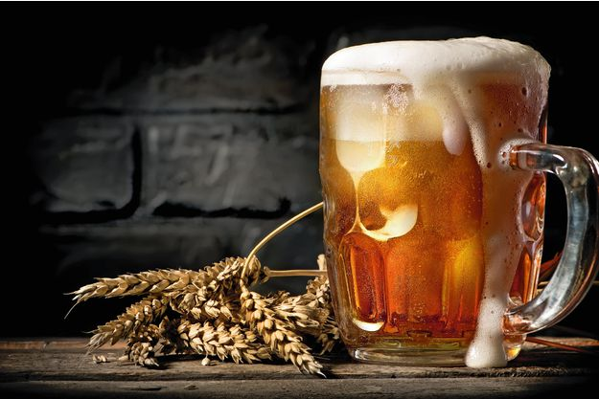
MERCI DE VOTRE ATTENTION

